Slide 1
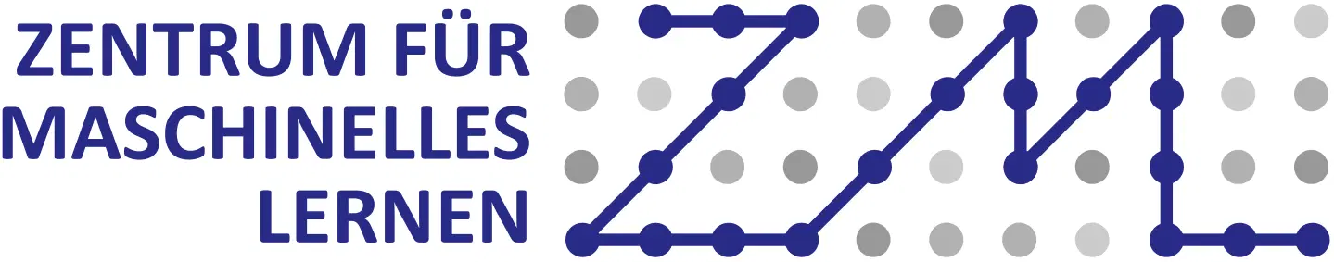
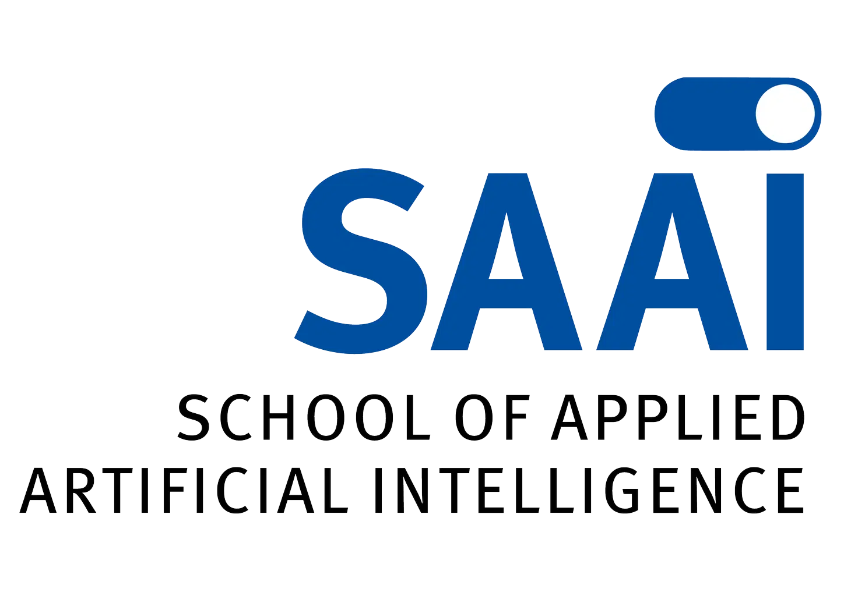
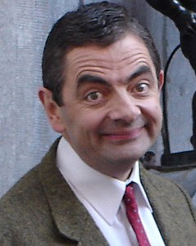

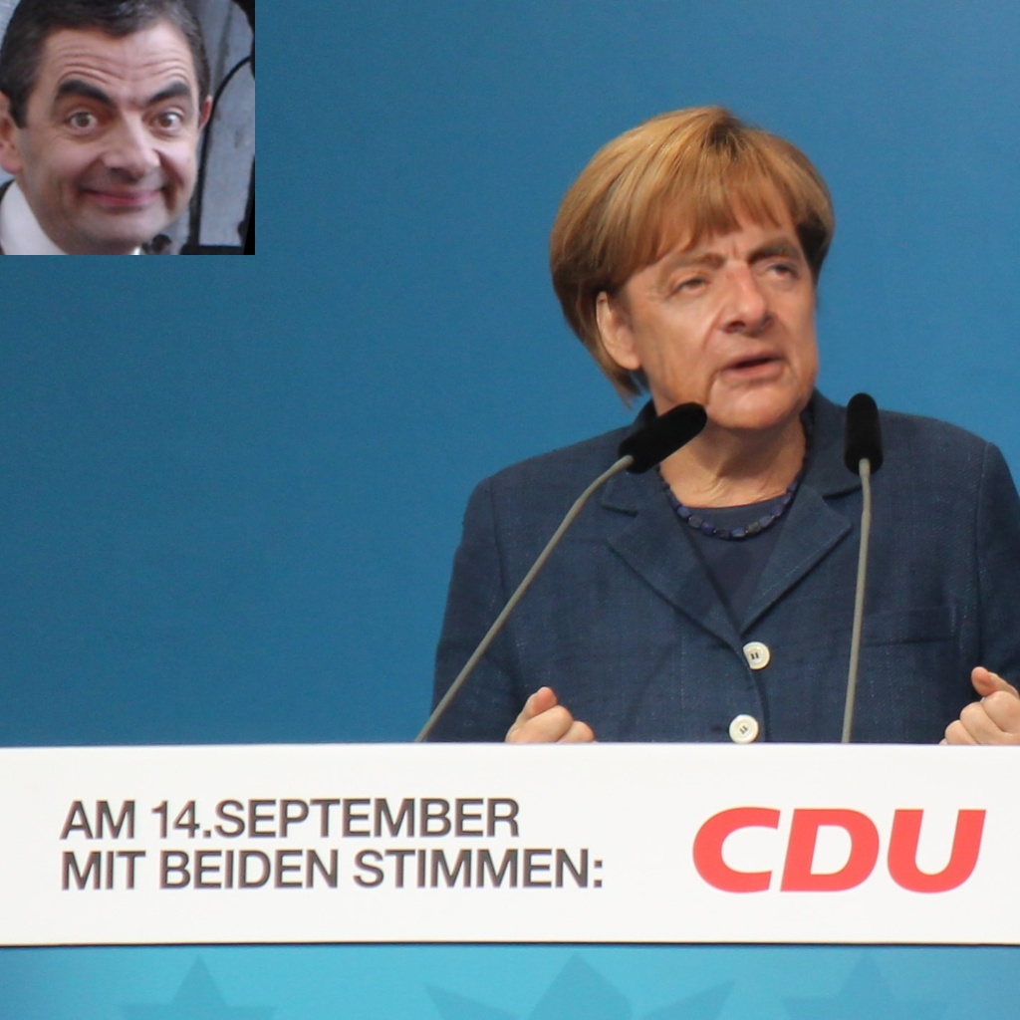
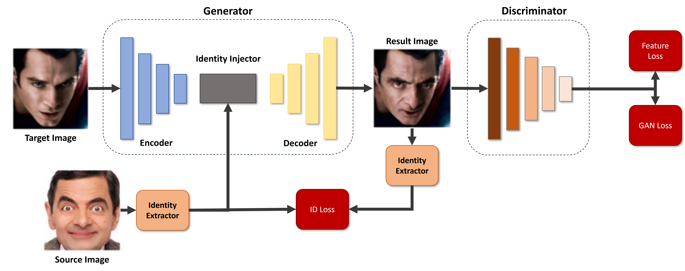
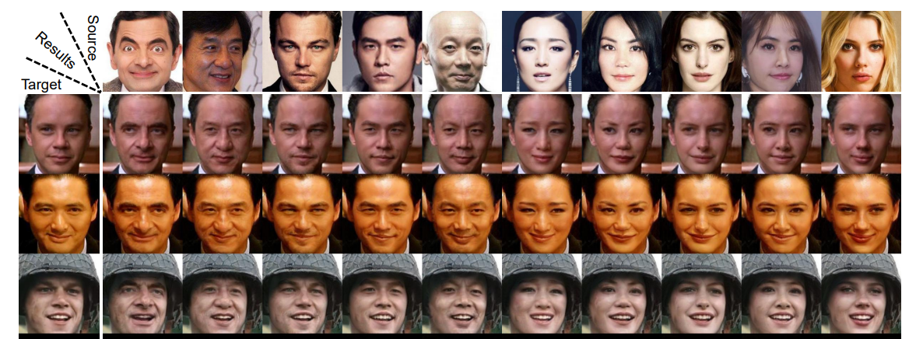
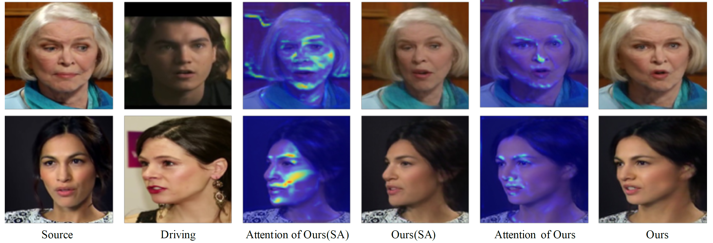
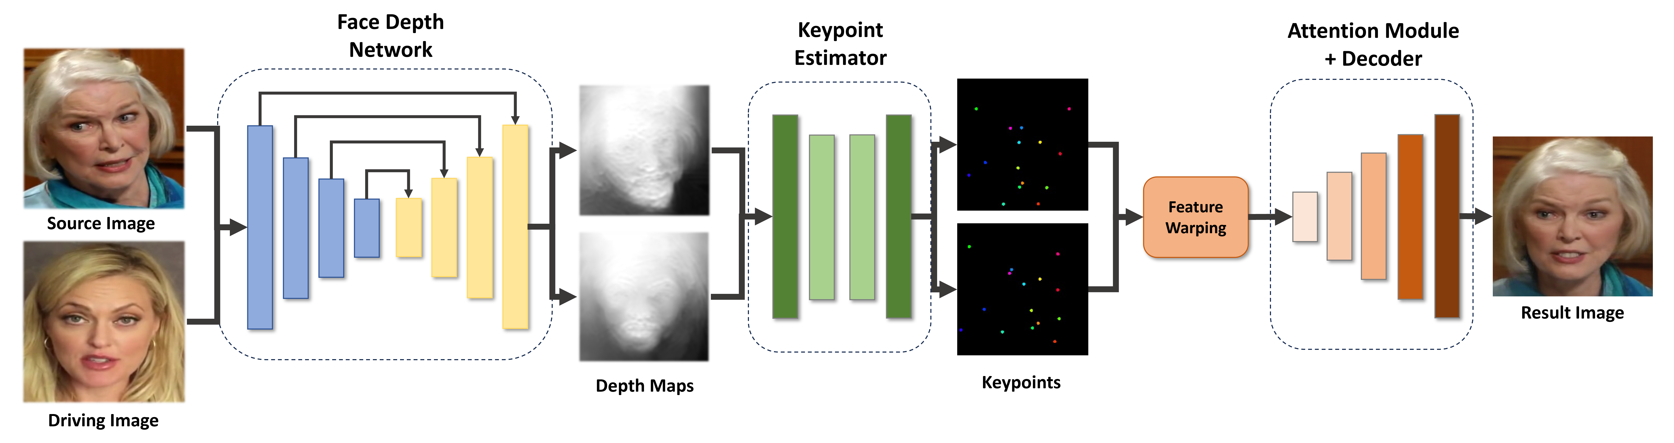
HHN Face Wizard Interaktives Deep Fake User Interface
Pascal Graf und Nicolaj C. Stache
Heilbronn University of Applied Sciences
Projektübersicht
Möglichkeiten:
Der Demonstrator zeigt die Fähigkeit modernster KI-Algorithmen, das Gesicht eines Menschen in einer Filmszene (Target) durch ein beliebiges anderes Gesicht (Source) austauschen, wobei der Gesichtsausdruck der Target-Person erhalten bleibt.
Zudem ist es mit dem Face Wizard möglich, die Mimik einer Person von einem Video auf eine beliebige andere Person zu übertragen.
Ansatz / Ziele:
Für die Face Swap Funktion erstellt ein neuronales Netzwerk Bilder mit der Identität der Source-Person und der Mimik aus dem Target-Image.
Für das Face Reenactment wird die Mimik unabhängig von der Identität aus einem Video extrahiert und durch ein neuronales Netzwerk auf eine andere Person übertragen.
Zukünftige Anwendungsfelder:
Die verwendete Technologie bietet Möglichkeiten im Bereich automatisierter Übersetzung von (Lehr-)Videos sowie der Synchronisation von Filmen.
Zudem soll der Demonstrator über Fähigkeiten und Risiken modernster KI-Algorithmen informieren.
Source
Target
Result
Abbildung 1: Beispiel für Source-, Target- und Result-Image beim Face Swap mit dem Face Wizard [3][4].
Face Swap
Trainingsprozess:
Das vom Generator erzeugte Bild soll drei Kriterien erfüllen:
Es soll ein realistisches menschliches Gesicht zeigen.
Die Identität des Gesichts soll mit dem des Source-Images übereinstimmen.
Die Mimik soll mit der des Target-Images übereinstimmen.
Diese Kriterien werden über entsprechende Loss-Funktionen während des Trainings überprüft und die Netzwerkgewichte dahingehend optimiert.
Trainiert wird auf Basis von etwa 500.000 Bildern von über 8.600 verschiedenen Personen (VGGFace2).
Funktionsweise:
Basiert auf „SimSwap: An Efficient Framework For High Fidelity Face Swapping“ [1].
Ein Generator extrahiert Informationen über Identität und Mimik aus dem Target-Image und ersetzt die Identität durch jene aus einem Source-Image.
Zum Training werden zusätzlich ein Diskriminator, der beurteilt, wie realistisch das Bild ist sowie ein Identity Extractor, der die Identitäten der Personen extrahiert, genutzt.
Abbildung 2: Schematische Darstellung von Programmablauf und verwendeten Architekturen in „SimSwap: An Efficient Framework For High Fidelity Face Swapping“. Ein Generator extrahiert zunächst Identitäts- und Mimikinformationen aus einem Target Image. Dann wird die Identität einer Person aus dem Source Image hineingespeist und ein neues Result Image generiert. Der Diskriminator wird nur für den Trainingsprozess benötigt.
Abbildung 3: Source-, Target- und Result-Bilder verschiedener Personenkombinationen für einen Face Swap mithilfe der Simswap-Architektur [1].
Face Reenactment
Trainingsprozess:
Das Depth Network wird mithilfe zweier aufeinanderfolgender Bilder desselben Videos darauf trainiert, eine Tiefenkarte zu erstellen (Self-Supervised Training).
Das Attention Module erlernt, welche Bereiche des Bildes wichtig für die Veränderung der Mimik sind.
Funktionsweise:
Basiert auf „Depth-Aware Generative Adversarial Network for Talking Head Video Generation“ [2]. Ziel ist es, die Mimik eines Menschen auf eine andere Person im Target-Image zu übertragen
Der Generator besteht aus drei Teilen:
Ein Face Depth Network erstellt die Tiefenkarte eines Gesichts.
Diese Tiefenkarte wird gemeinsam mit dem Farbbild genutzt, um wichtige Keypoints mit dem Keypoint Estimator zu extrahieren.
Features aus einem Attention Module werden genutzt, um ein Bild zu generieren, welches das Gesicht aus dem Target-Image, jedoch die Pose des Driving-Images zeigt.
Abbildung 4: Schematische Darstellung von Programmablauf und verwendeten Architekturen in „Depth-Aware Generative Adversarial Network for Talking Head Video Generation“. Verwendet werden ein Face Depth Network, Keypoint Estimator und Attention Module in Kombination mit einem Decoder.
Abbildung 5: Source-, Driving-, Attention- und Result-Bilder für ein Face Reenactment mithilfe der DaGAN-Architektur [2].
Weitere Forschung
Quellen
Neben der Generierung und Modifikation von Bildinhalten, können ähnliche Deep Learning Methoden auch zur Nachahmung von Stimmen genutzt werden. Ein Teil unserer Forschungsanstrengungen widmet sich der Integration solcher Techniken in den Demonstrator.
Wegen der Qualität, die Deep Fakes erreicht haben, untersucht die Hochschule Heilbronn außerdem Methoden, mit denen künstliche erzeugte Inhalte erkannt und Nutzer*innen gewarnt werden können.
[1] R. Chen, X. Chen, B. Ni, and Y. Ge, ‘SimSwap: An Efficient Framework For High Fidelity Face Swapping’, CoRR, vol. abs/2106.06340, 2021.
[2] F.-T. Hong, L. Zhang, L. Shen, and D. Xu, ‘Depth-Aware Generative Adversarial Network for Talking Head Video Generation’, arXiv [cs.CV]. 2022.
[3] Antonio Zugaldia from Brussels, Belgium (https://commons.wikimedia.org/wiki/File:Mr._Bean_2011.jpg), „Mr. Bean 2011“, https://creativecommons.org/licenses/by/2.0/legalcode
[4] Indeedous (https://commons.wikimedia.org /wiki/File:Angela_Merkel_Apolda_2014_003.jpg), “Angela Merkel Apolda 2014”, Wikimedia Commons
Pascal.Graf@hs-heilbronn.de, Nicolaj.Stache@hs-heilbronn.de

Slide 2
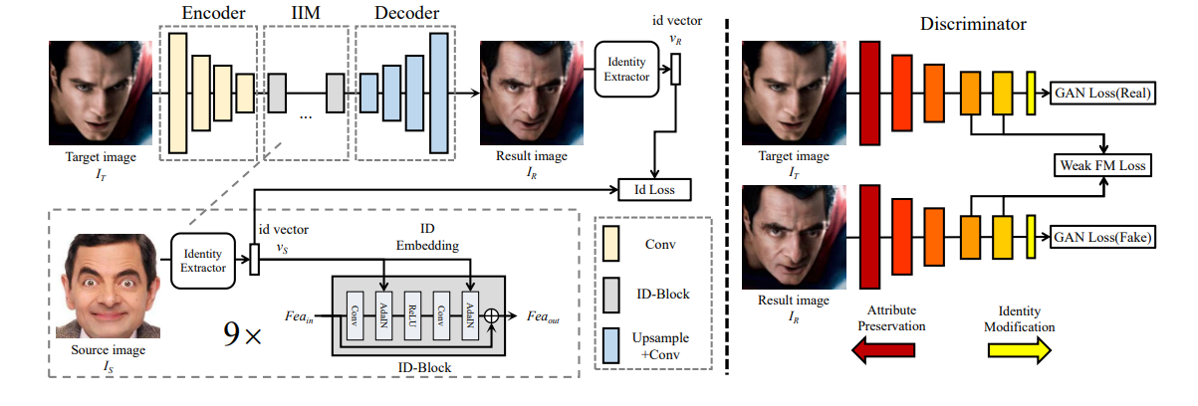
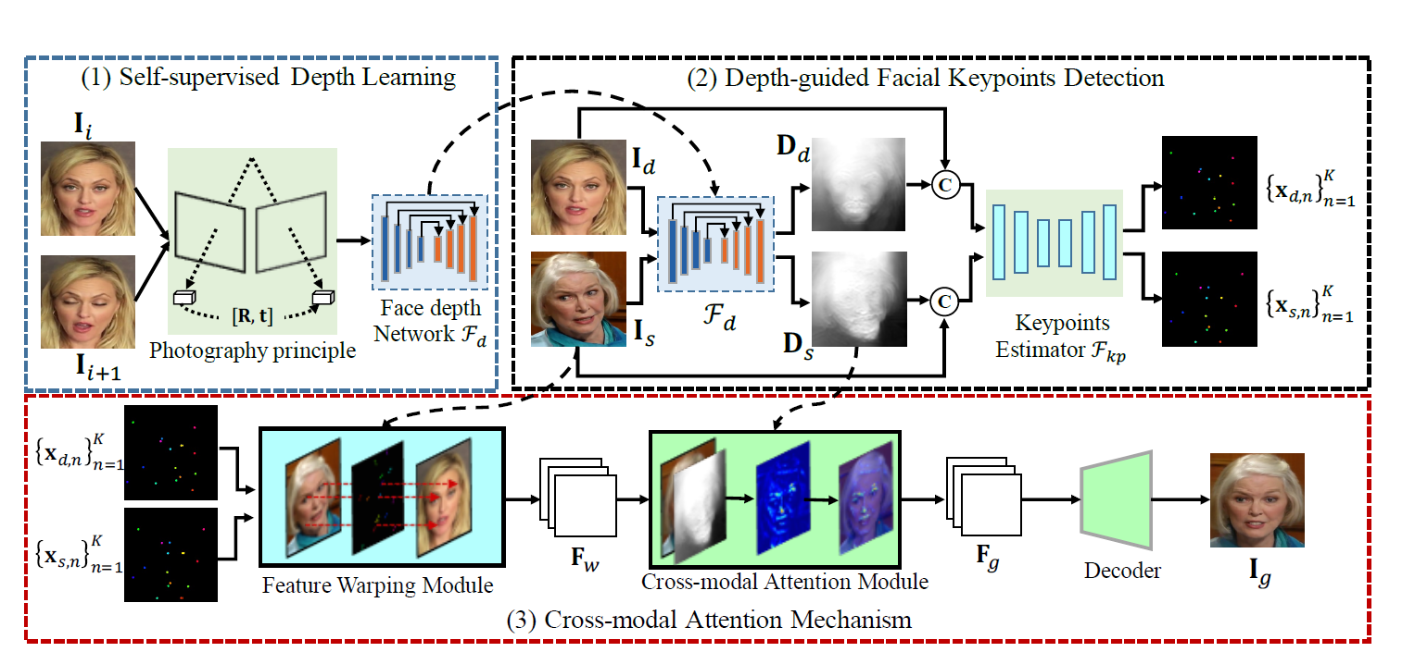

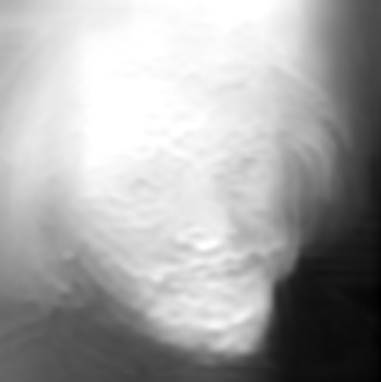
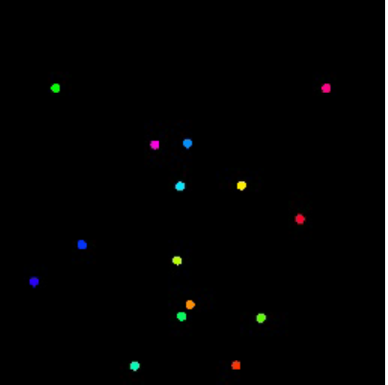


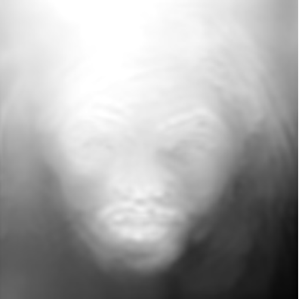
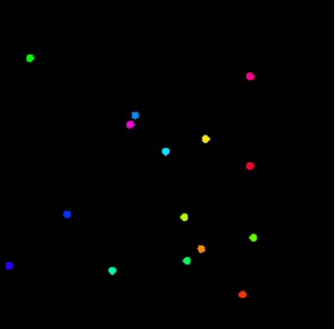
Generator
Result Image
Discriminator
Feature Loss
Identity Injector
Target Image
Encoder
Decoder
GAN Loss
Identity Extractor
Identity Extractor
ID Loss
Source Image
Face Depth Network
Keypoint Estimator
Attention Module + Decoder
Source Image
Feature Warping
Result Image
Driving Image
Depth Maps
Keypoints
ID Loss
Feature Loss
Result Image
Identity Injector
GAN Loss
Identity Extractor

Slide 3
Generator
Result Image
Discriminator
Feature Loss
Identity Injector
Target Image
Encoder
Decoder
GAN Loss
Identity Extractor
Source Image
Face Depth Network
Keypoint Estimator
Attention Module + Decoder
Source Image
Feature Warping
Result Image
Driving Image
Depth Maps
Keypoints
ID Loss
Feature Loss
Result Image
Identity Injector
GAN Loss
Identity Extractor

Slide 4

HHN Face Wizard Deep Fake Generator

